Slide 1
Дерево Хаффмана
Щукин Георгий 11-401

Slide 2
План
История и автор алгоритма
Основные понятия и определения
Принцип работы алгоритма Хаффмана
Построение дерева Хаффмана
Пример построения дерева Хаффмана и кодирования слова
Декодирование дерева Хаффмана
Основные операции
Плюсы и минусы алгоритма и дерева Хаффмана
Область применения

Slide 3
История и автор алгоритма
Алгоритм Хаффмана был разработан в 1952 году аспирантом Массачусетского технологического института Дэвидом Хаффманом. Он создал метод оптимального префиксного кодирования с минимальной избыточностью при написании курсовой работы. С тех пор алгоритм широко используется в различных программах сжатия данных

Slide 4
Основные понятия
Префиксный код — код, в котором ни один код не является префиксом другого, что обеспечивает однозначное декодирование.
Частота (или вероятность) символа — насколько часто символ встречается в сообщении.
Дерево Хаффмана — бинарное дерево, построенное на основе частот символов, используемое для создания оптимальных кодов.

Slide 5
Принцип работы алгоритма Хаффмана
Символы с большей частотой получают более короткие коды, что уменьшает общий размер закодированного сообщения.
Коды Хаффмана являются префиксными — никакой код не начинается с другого кода, что исключает неоднозначность при декодировании.

Slide 6
Построение дерева Хаффмана
Формируем список узлов, каждый из которых соответствует символу с его частотой.
Находим два узла с наименьшими весами (частотами).
Объединяем эти два узла в новый родительский узел с весом, равным сумме их частот.
Добавляем новый узел в список и удаляем объединённые узлы.
Повторяем шаги 2–4, пока не останется один узел — корень дерева. Получилось дерево Хаффмана
6. После построения дерева для каждого символа определяется код — путь от корня дерева до листа с этим символом:
1) При переходе в левый дочерний узел добавляем в код бит "0".
2) При переходе в правый дочерний узел добавляем бит "1".
7. Таким образом, каждый символ получает уникальный префиксный код, где более частые символы имеют более короткие коды.

Slide 7
Пример построения дерева Хаффмана
1. Имеется слово "abracadabra"
2. Частоты символов: a — 5 b — 2 r — 2 c — 1 d — 1
3. Построение дерева:
1) Объединяем c(1) и d(1) → cd(2)
2) Объединяем b(2) и r(2) → br(4)
3) Объединяем cd(2) и br(4) → cdbr(6)
4) Объединяем a(5) и cdbr(6) → корень(11)

Slide 8
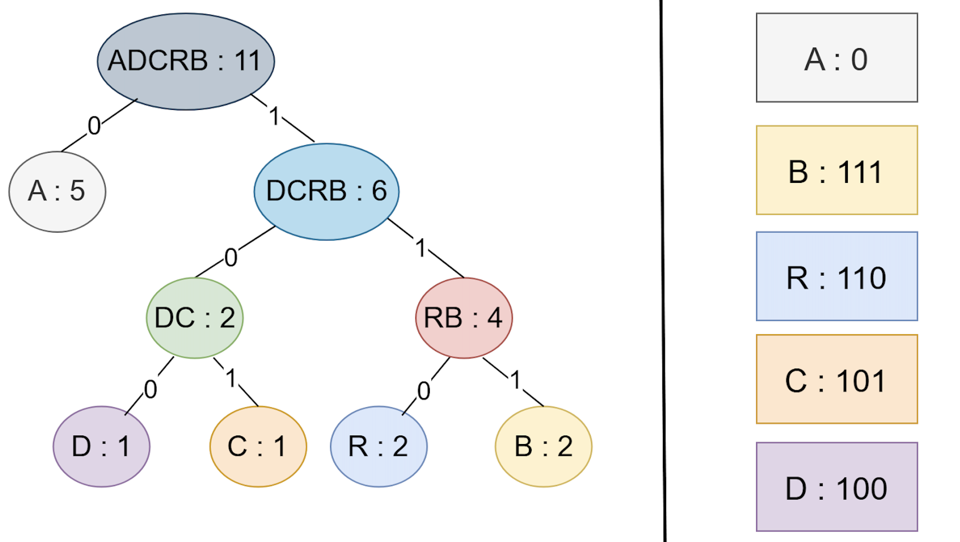
Пример построения дерева Хаффмана

Slide 9
Пример построения дерева Хаффмана
Коды символов: a — 0 b — 100 r — 101 c — 110 d — 111
Кодирование слова "abracadabra": 01001010110011101001010

Slide 10
Декодирование дерева Хаффмана
Имеется закодированная битовая последовательность и дерево Хаффмана, построенное на основе частот символов.
Начинаем с корня дерева и читаем закодированные биты по одному.
Для каждого бита:
Если бит равен "0", переходим в левый дочерний узел дерева.
Если бит равен "1", переходим в правый дочерний узел.
Когда достигаем листового узла, это означает, что мы нашли символ, соответствующий прочитанной последовательности бит.
Записываем этот символ в декодированное сообщение.
Возвращаемся к корню дерева и продолжаем читать следующие биты, повторяя процесс.
Процесс продолжается до тех пор, пока не будет обработана вся битовая последовательность.

Slide 11
Декодирование дерева Хаффмана
Код Хаффмана для слова "abracadabra”: 01001010110011101001010
Декодирование по коду Хаффмана: a(0)b(100)r(101)a(0)c(110)a(0)d(111)a(0)b(100)r(101)a(0)

Slide 12
Основные операции
Подсчёт частот символов Подсчитывается, сколько раз каждый символ встречается в сообщении. Временная сложность — линейная по размеру данных, то есть O(n), где n — длина входного сообщения.
Инициализация очереди с приоритетами Каждый символ с ненулевой частотой представляется в виде листового узла дерева с весом, равным частоте появления. Все такие узлы помещаются в структуру данных — очередь с приоритетами, упорядоченную по возрастанию весов. Временная сложность — O(m), где m — количество уникальных символов (размер алфавита).
Построение дерева Хаффмана Итеративно выбираются два узла с наименьшими весами из очереди с приоритетами. Эти два узла объединяются в новый внутренний узел, вес которого равен сумме весов дочерних узлов. Новый узел добавляется обратно в очередь. Процесс повторяется, пока в очереди не останется один узел — корень дерева. Временная сложность — O(mlog(m)), так как на каждом из (m−1) шагов выполняются операции извлечения и вставки в кучу, каждая из которых занимает O(log(m)).

Slide 13
Основные операции
4. Обход дерева После построения дерева выполняется обход от корня к листьям. Временная сложность — O(m), так как посещается каждый узел дерева один раз.
5. Кодирование исходных данных Используя таблицу соответствия символов и их кодов, исходное сообщение преобразуется в битовую последовательность. Временная сложность — O(n) где n — длина исходного сообщения.

Slide 14
Плюсы и минусы алгоритма и дерева Хаффмана
Плюсы:
Минимальная средняя длина кода для заданных частот (оптимальность).
Префиксность обеспечивает однозначное декодирование.
Простота реализации и высокая скорость работы.
Широкое применение в сжатии без потерь.
Минусы:
Меньшая эффективность при коротких сообщениях или равномерных частотах.
Не учитывает зависимости между символами (контекст).
Требуется хранить или передавать структуру дерева для декодирования.
Не всегда оптимален для больших алфавитов с равномерным распределением.

Slide 15
Область применения
Сжатие данных без потерь: Алгоритм Хаффмана входит в состав многих популярных архиваторов, таких как PKZIP, LZH, ZIP и др., обеспечивая эффективное уменьшение размера файлов.
Мультимедийные форматы: Используется в стандартах сжатия изображений (JPEG), аудио (MP3) и видео (MPEG), где помогает уменьшить объём данных без потери качества.
Телекоммуникации и протоколы передачи данных: Применяется в протоколах HTTP (Deflate), MNP5, MNP7 и других для эффективной передачи информации по каналам связи.
Встроенные системы и устройства: Используется в телефаксах, принтерах и других устройствах, где важна экономия памяти и пропускной способности.
Обработка текстовой информации: Эффективно сжимает текстовые данные, особенно с неравномерным распределением символов, что характерно для естественных языков.

